Slide 1



Análise de Dados com Python
Professor: Diego Oliveira

Slide 2

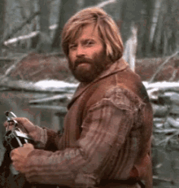
Jornada do Sucesso
O que é Dado?
Ferramentas de Trabalho
Reflexão no Mercado de Trabalho
1
3
5
2
4
6
Metodologia CRISP-DM
Hands On
Próximo capítulo

Slide 3

O que é Dado?
1
Elemento de informação;
Desorganizado;
Solucionar problema/questão;
Gera valor;
O novo PETRÓLEO mundial!

Slide 4
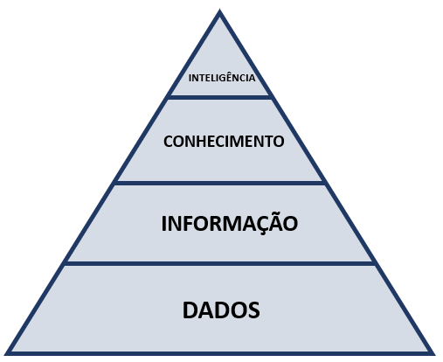
O valor do Dado

Slide 5
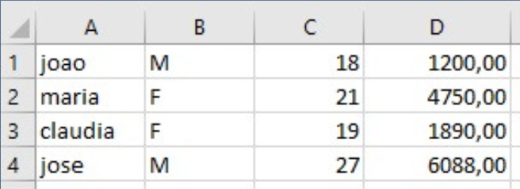

Dados
Os dados sozinhos não geram nenhum significado.

Slide 6
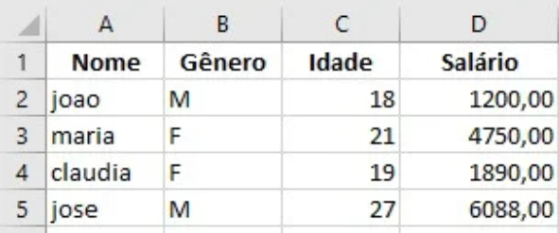
Informação
Quando os dados são estruturados e organizados acontece a geração de informação.

Slide 7
Conhecimento
Conhecimento é gerado através da habilidade de analisar
as informações.

Slide 8
Inteligência
É a tomada de decisão que pode ser feita a partir das análises.

Slide 9
Metodologia CRISP-DM
2
Processo da indústria para mineração de dados;
Transforma grande volume de dados em valor;
6 etapas:
- Conhecimento do problema;
- Compreensão dos dados;
- Preparação dos dados;
- Modelagem dos dados;
- Avaliação;
- Implementação;

Slide 10
Conhecimento do problema
Entendimento do problema a ser resolvido, buscando todos os detalhes sobre o impacto dele na empresa e quais os objetivos em relação ao trabalho.

Slide 11
Compreensão dos dados
Organização e documentação de todos os dados da empresa que se encontram disponíveis.

Slide 12
Preparação dos dados
Os dados serão preparados corretamente para o seu armazenamento para ocorrer o cruzamento adequado
para resolver o problema da empresa.

Slide 13
Modelagem dos dados
Aplicação de técnica de mineração de dados. Pode-se aplicar nessa etapa técnicas de análises preditivas.

Slide 14
Avaliação
Acompanhamento dos resultados em relação aos objetivos e aplicação das análises obtidas na mineração de dados.

Slide 15
Implementação
Aplicação do projeto na empresa.

Slide 16



Ferramenta de Trabalho
3
Microsoft Excel;
Python;
Jupyter Notebook;

Slide 17
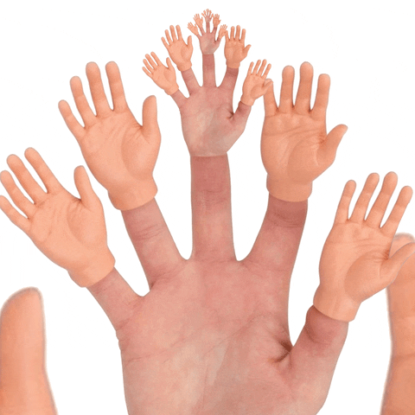
Hands On
4
Mão na massa!

Slide 18

Reflexão no Mercado de Trabalho
5

Slide 19
Próximos capítulos
5
6
Instalação e configuração de banco de dados (PostegreSQL);
Integração do banco de dados;
Criação e configuração de conta GitHub;
Repositório GitHub;

Slide 20

Obrigado!
:)

